Slide 1
The largest industry exhibitions in 2021

Slide 2
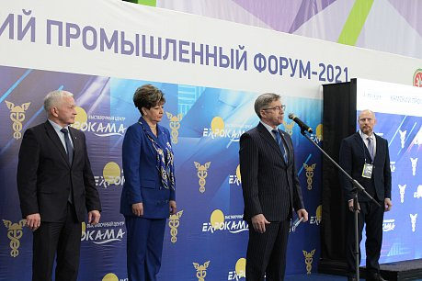
Kama Industrial Forum-2021.
The company "ELEMER-UFA" LLC is the official regional representative office of LLC NPP "ELEMER" (Zelenograd), the Russian leader in the field of scientific and technological developments and production of means and systems of technological control. The company provides delivery, maintenance and technical support of the company's products in three regions: the Republic of Bashkortostan, the Republic of Tatarstan and the Orenburg Region.The representative office of LLC "Camozzi Pneumatics" (Naberezhnye Chelny) offered at the exhibitions comprehensive solutions for the automation of technological processes and production using the Italian pneumatic equipment "Camozzi".

Slide 3
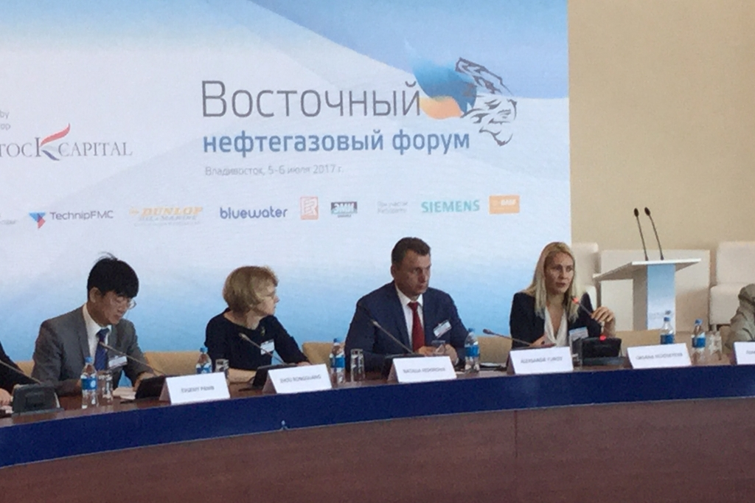
"
Eastern Oil and Gas Forum»
The Eastern Oil and Gas Forum is a professional international platform for dialogue, exchange of experience, search for solutions and consolidation of efforts of government and business representatives for the effective implementation of a number of oil and gas projects in Eastern Siberia and the Far East, including the construction of processing facilities.

Slide 4
BALTTECHNIKA 2021
The only exhibition of mechanical engineering and industrial equipment in Lithuania. It represents a wide range of industries, including machine-tool construction, robotics, and manufacturing enterprises.

Slide 5
Intelligence of machines and mechanisms 2021
The event is intended to become a key platform for demonstrating, discussing and implementing breakthrough domestic radio electronics technologies. More than 20 events are planned to be held within the framework of the Forum, including panel discussions, strategic and project sessions, round tables, demonstration and exhibition programs. A separate important event is the Defense Industry Conference on Robotics. The business program of the Forum is expected to include more than 100 speakers from government agencies, development institutions and business.

Slide 6
International Polymer Technology Forum / IPTF 2021
Forum for participants in the plastics recycling industry. The focus is on practical issues of concern to managers, development directors and technologists of enterprises producing plastic products: modern ways to improve the efficiency and profitability of plastic processing, know-how from leading companies and experts in the field of extrusion, pressure casting and recycling, the situation on the market of polymer raw materials and additives. During the forum, you can also get acquainted with the practical experience of reducing the cost of finished products at specific enterprises, get the opportunity to meet and communicate with colleagues and potential partners.

Slide 7
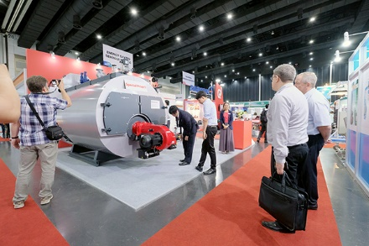
Flow Expo - China (Guangzhou) International Pumps, Valves and Pipes Exhibition 2021
FlowExpo is one of the largest, most professional and advanced technology exhibitions dedicated to valves, pipe fittings, water treatment systems, and hydraulic engineering. FlowExpo is a universal trading platform that has a significant impact on the development of the industry.

Slide 8
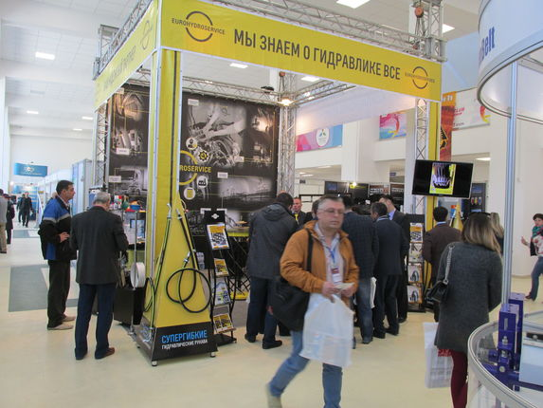
MinTech 2021
One of the most significant and expected events of the mining and metallurgical industry in the largest industrial regions of Kazakhstan. The project aims to establish direct contacts between industry specialists from the regions and representatives of global equipment and technology manufacturers. Visitors of the exhibition - directors, heads of departments, chief engineers of almost all industrial enterprises of the regions; industry specialists-mechanics, designers, technologists, suppliers, scientific and technical specialists.

Slide 9
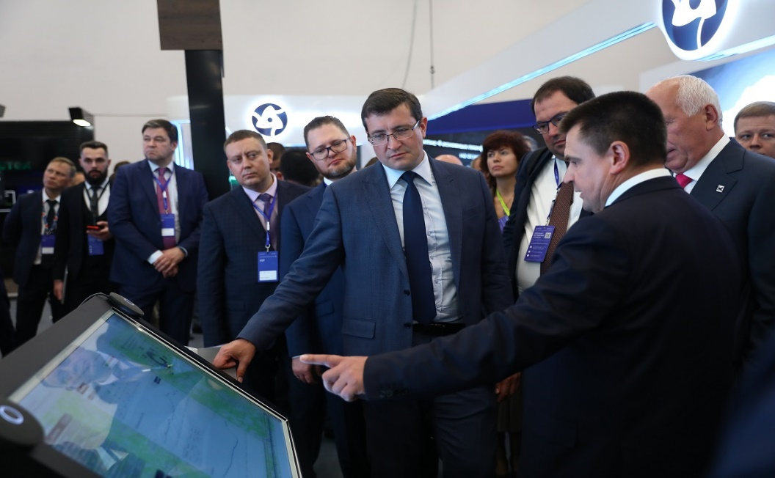
Digital Industry of Industrial Russia / CIPR 2021
An intersectoral platform created to consolidate the industry and ensure a global dialogue between industry representatives, ICT industry professionals, the defense industry, investors and the state on the most pressing and topical issues of the development of the digital economy, non-resource exports, conversion to the defense industry and cybersecurity.

Slide 11
Крупнейшие отраслевые выставки 2021 года.

Slide 12
Камский промышленный форум-2021
Компания ООО "ЭЛЕМЕР-УФА" является официальным региональным представительством ООО НПП "ЭЛЕМЕР" (Зеленоград), российского лидера в области научно - технических разработок и производства средств и систем технологического контроля. Компания осуществляет поставку, техническое обслуживание и техническую поддержку продукции компании в трех регионах: Республике Башкортостан, Республике Татарстан и Оренбургской области.Представительство ООО "Камоцци Пневматика" (Набережные Челны) предложило на выставках комплексные решения по автоматизации технологических процессов и производства с использованием итальянского пневматического оборудования "Камоцци".

Slide 13
Восточный нефтегазовый форум»
Восточный нефтегазовый форум-это профессиональная международная площадка для диалога, обмена опытом, поиска решений и консолидации усилий представителей власти и бизнеса для эффективной реализации ряда нефтегазовых проектов в Восточной Сибири и на Дальнем Востоке, включая строительство перерабатывающих мощностей.

Slide 14
БАЛТТЕХНИКА 2021
Единственная выставка машиностроения и промышленного оборудования в Литве. Она представляет широкий спектр отраслей промышленности, включая станкостроение, робототехнику и производственные предприятия.

Slide 15
Интеллект машин и механизмов 2021
Мероприятие призвано стать ключевой площадкой для демонстрации, обсуждения и внедрения прорывных отечественных радиоэлектронных технологий. В рамках Форума планируется провести более 20 мероприятий, в том числе панельные дискуссии, стратегические и проектные сессии, круглые столы, демонстрационные и выставочные программы. Отдельное важное событие - Конференция оборонной промышленности по робототехнике. Ожидается, что в деловой программе Форума примут участие более 100 спикеров из государственных структур, институтов развития и бизнеса.

Slide 16
Международный форум по полимерным технологиям / PTF 2021
Форум для участников индустрии переработки пластмасс. В центре внимания-практические вопросы, волнующие руководителей, директоров по развитию и технологов предприятий, производящих пластмассовые изделия: современные пути повышения эффективности и рентабельности переработки пластмасс, ноу-хау ведущих компаний и экспертов в области экструзии, литья под давлением и переработки, ситуация на рынке полимерного сырья и добавок. В ходе форума также можно ознакомиться с практическим опытом снижения себестоимости готовой продукции на конкретных предприятиях, получить возможность встретиться и пообщаться с коллегами и потенциальными партнерами.

Slide 17
Flow Expo - China (Guangzhou) Международная выставка насосов, клапанов и труб 2021
Flow Expo - одна из крупнейших, наиболее профессиональных и передовых технологических выставок, посвященных клапанам, трубопроводной арматуре, системам очистки воды, а также гидротехнике. Flow Expo является универсальной торговой платформой, оказывающей весомое влияние на развитие промышленности.

Slide 18
MinTech 2021
Одно из самых значимых и ожидаемых событий горно-металлургической отрасли в крупнейших промышленных регионах Казахстана. Проект направлен на установление прямых контактов между специалистами отрасли из регионов и представителями мировых производителей оборудования и технологий. Посетители выставки - директора, начальники отделов, главные инженеры практически всех промышленных предприятий регионов; специалисты отрасли-механики, конструкторы, технологи, поставщики, научно-технические специалисты.

Slide 19
Цифровая индустрия индустриальной России / CIPR 2021
Межотраслевая платформа, созданная для консолидации отрасли и обеспечения глобального диалога между представителями отрасли, специалистами отрасли ИКТ, оборонной промышленностью, инвесторами и государством по наиболее актуальным и актуальным вопросам развития цифровой экономики, несырьевого экспорта, конверсии в оборонную промышленность и кибербезопасности.

